Slide 1


Искусственный интеллект в информационной безопасности
В этой презентации мы рассмотрим роль ИИ в защите от киберугроз, изучим его возможности, ограничения и перспективы развития.
DP
Группа: 2бИТС2
Выполнили: Арушанян Д., Рогова А.

Slide 2

Основные киберугрозы
1
1. Фишинг
2
2. Злонамеренное ПО
Мошенники пытаются получить доступ к конфиденциальной информации, маскируясь под доверенные источники.
Вирусы, трояны и вредоносные программы могут украсть данные или нарушить работу устройства.
3
3. DDoS-атаки
4
4. Взломы
Потоки трафика перегружают серверы, делая их недоступными для пользователей.
Злоумышленники пытаются получить несанкционированный доступ к системам и данным.

Slide 3
Технологии ИИ для кибербезопасности
Анализ поведения пользователей
Обнаружение аномалий
Анализ угроз
Системы предотвращения вторжений
ИИ анализирует данные об угрозах, чтобы прогнозировать будущие атаки и разрабатывать меры предотвращения.
ИИ выявляет отклонения от нормального поведения системы, что может указывать на наличие атаки.
ИИ анализирует действия пользователей, чтобы выявить подозрительную активность, например, нетипичные входы или попытки доступа к запрещенным файлам.
ИИ может блокировать попытки несанкционированного доступа в реальном времени.

Slide 4

Машинное обучение в кибербезопасности
Выявление аномалий
Классификация
Алгоритмы машинного обучения анализируют большие наборы данных для выявления нетипичного поведения, которое может указывать на атаку.
Используется для классификации данных на вредоносные и безопасные, что помогает выявить угрозы.
Регрессия
Обучение с подкреплением
Используется для прогнозирования будущих атак, основываясь на исторических данных об угрозах.
Алгоритмы обучения с подкреплением могут адаптироваться к изменяющимся угрозам и развивать новые стратегии защиты.

Slide 5





ИИ против социальной инженерии
Анализ текста
1
ИИ анализирует текст, чтобы выявить подозрительные знаки социальной инженерии.
2
Распознавание эмоций
ИИ анализирует тон и эмоции в тексте для определения социальных инженеров.
3
Определение мотивов
ИИ пытается понять цели социальных инженеров и их поведение.
Анализ схем социальных инженеров
4
ИИ изучает исторические данные о социальных инженерах, чтобы предсказать их действия.
5
Системы предотвращения социальной инженерии
ИИ предотвращает атаки, блокируя подозрительные действия.

Slide 6





Автоматизация реагирования на инциденты
Автоматизация задач
Ускорение реагирования
ИИ может автоматизировать базовые задачи реагирования на инциденты, например, блокировку компрометированных устройств или удаление вредоносного ПО.
ИИ позволяет ускорить процесс реагирования на инциденты, что снижает ущерб от атаки.
Анализ данных
Улучшение времени отклика
ИИ анализирует данные инцидента, чтобы определить причину и масштаб атаки.
ИИ позволяет оперативно реагировать на инциденты, что снижает риск потери данных или вреда системе.

Slide 7
Анализ и управление рисками
Определение рисков
1
ИИ идентифицирует потенциальные угрозы, оценивая их вероятность и воздействие.
Оценка рисков
2
ИИ вычисляет уровень риска, основываясь на данных об угрозах и системе безопасности.
Управление рисками
3
ИИ помогает разработать стратегии смягчения рисков и улучшить безопасность систем.
Мониторинг рисков
4
ИИ следит за изменениями угроз и обновляет стратегии управления рисками.

Slide 8
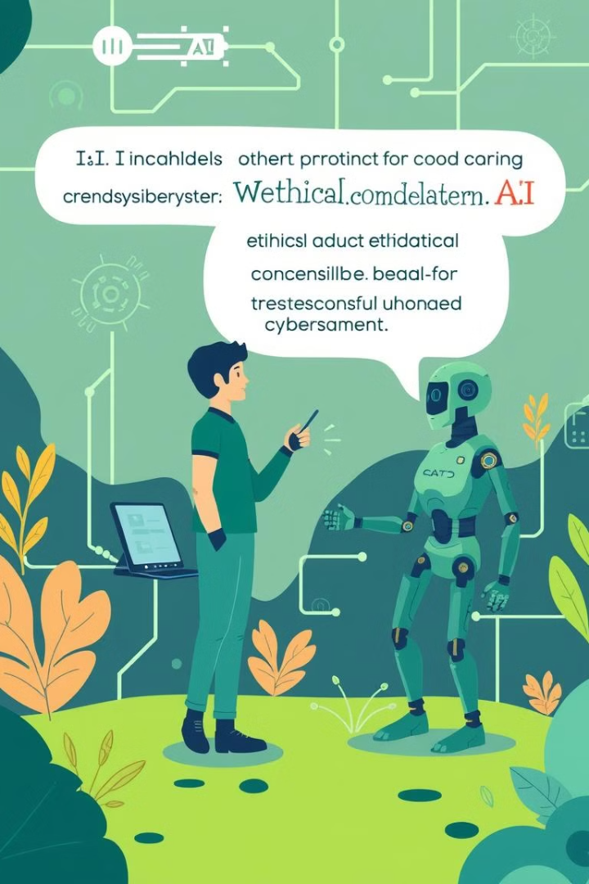




Проблемы конфиденциальности и этики
Сбор и анализ данных
Необходимо обеспечить защиту личных данных и соблюдать принципы конфиденциальности.
Прозрачность и объяснимость
Важно понимать, как ИИ принимает решения, чтобы избежать предвзятости и обеспечить доверие к системам.
Ответственность
Необходимо определить ответственность в случае ошибок ИИ, чтобы обеспечить безопасность систем.
Этические принципы
Использование ИИ должно соответствовать этически приемлемым стандартам.

Slide 9

Интеграция ИИ с традиционными средствами
1
2
Системы обнаружения вторжений (IDS)
Системы предотвращения вторжений (IPS)
ИИ может повысить эффективность IDS, анализируя поведение сети и выявляя скрытые угрозы.
ИИ может быстро реагировать на атаки, блокируя подозрительные соединения и протоколы.
3
4
Антивирусное ПО
Сетевая безопасность
ИИ может обнаруживать новые вирусы и вредоносные программы, основываясь на анализе поведения ПО.
ИИ может помочь оптимизировать сетевую безопасность, выявляя и блокируя недопустимые соединения.

Slide 10



Будущее ИИ в кибербезопасности
ИИ будет играть все более важную роль в защите от киберугроз. Он будет развиваться и совершенствоваться, обеспечивая более эффективную и проактивную защиту от кибератак.

